Slide 1
Estructuras de datos para la detección de colisiones en abejas
Mateo Montes Loaiza
Denilson Moreno
Medellín, Lunes 21 de Mayo del 2018

Slide 2
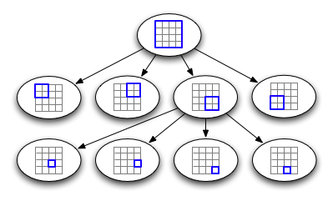
Estructuras de Datos Diseñada
Gráfico 1: implementacion del quadtree el cual inicia con un nodo padre y este se subdivide en cuatro nodos hijos los cuales se subdividen recursivamente con este patron hasta que ya no tenga los elementos necesarios para hacer la division.

Slide 3
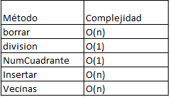
Operaciones de la Estructura de Datos
Tabla 1: Complejidad de la clase Quadtree

Slide 4
Criterios de Diseño de la Estructura de Datos
Cada abeja revisa si hay collision con sus vecinas y si estan a menos de 100 metros, cambia a color azul.
Como minimo debe de haber una coordeada para así pintar la abeja
En el peor de los casos el algoritmo es O(nLogn)
En el peor de los casos se lee 100.000 abejas y se verifica si hay colision.

Slide 5
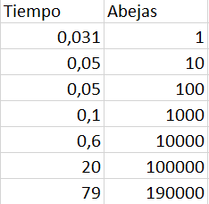
Consumo de Tiempo
Tabla 1: Complejidad O(nlogn)

Slide 6
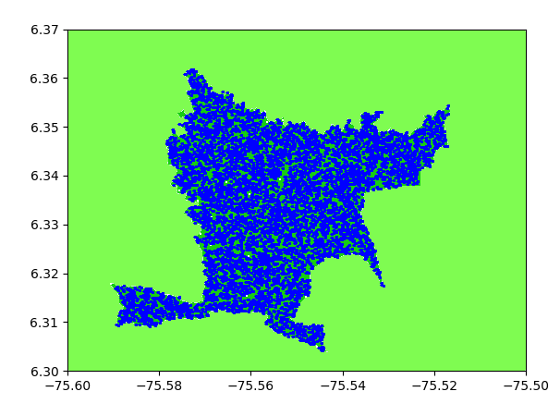
Software Desarrollado
Gráfico 4: Sistema para hallar si hay riesgo de collision entre abejas

